Slide 1

义务教育人教版一年级上册
五
20以内的进位加法
练一练

Slide 2
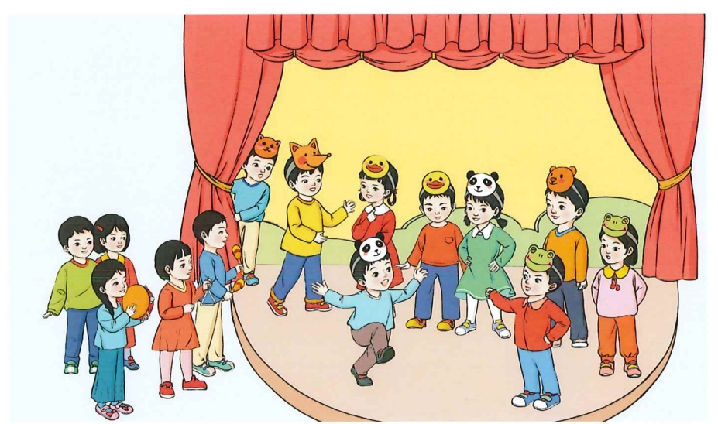
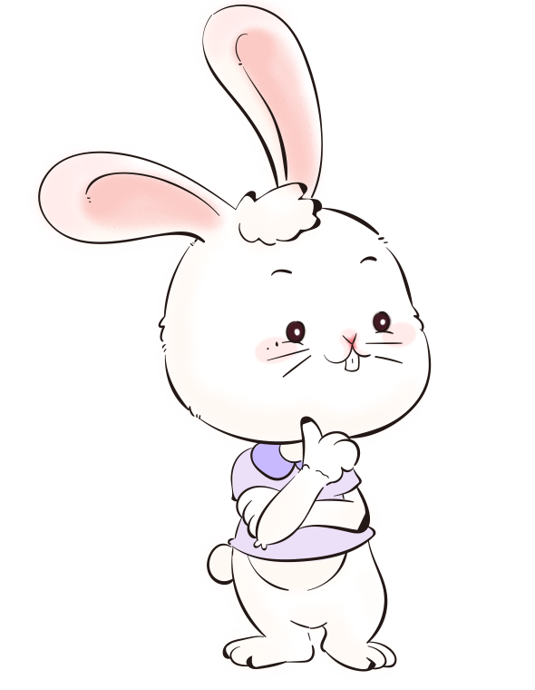
1.一共有多少人？
场上有9人。
场下有5人。
还能怎样解答？
5
＋
9
＝
14
（人）

Slide 3
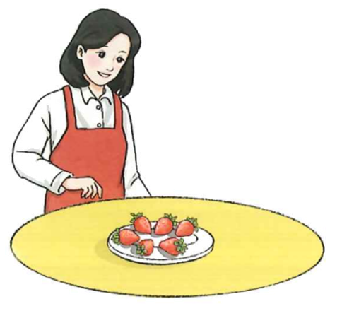
2.原来有多少个草莓？
吃掉了5个，还剩6个。
5
＋
6
＝
11
（个）

Slide 4
3.
8＋5＝ 4＋9＝ 10－4＝ 3＋8＝
5＋7＝ 6＋8＝ 10＋5＝ 9－6＝
7＋4＝ 9＋3＝ 13＋2＝ 2＋8＝
13
13
6
11
12
14
15
3
11
12
15
10

Slide 5
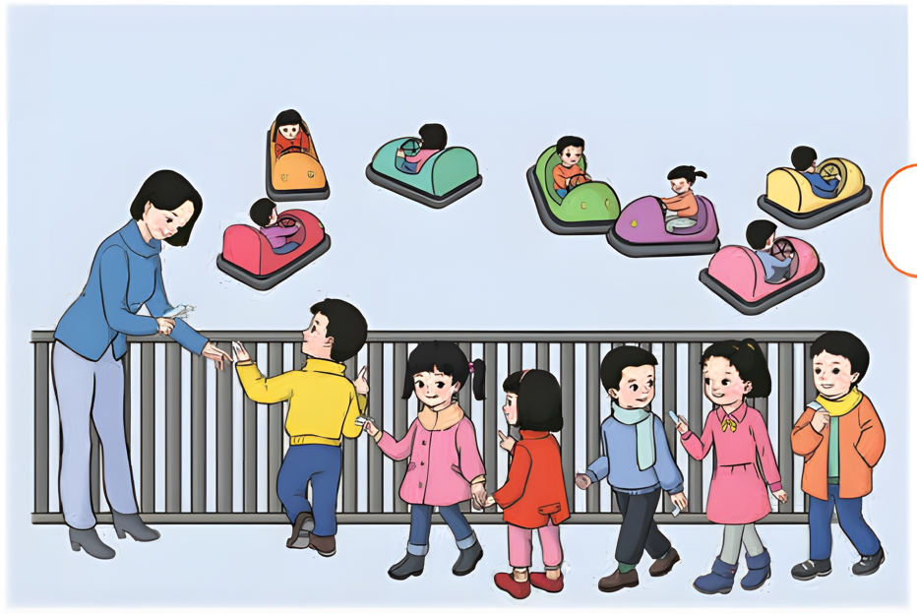
4.一共有多少个同学？
已经进去了7个同学。
7
＋
6
＝
13
（个）

Slide 6
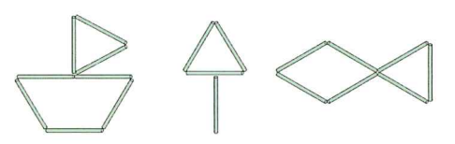
8根
7根
5.拼出图案①和图案③，
一共要用多少根小棒？
8＋7＝15（根）
①
②
③
一共要用15根小棒。
请你再提出一个数学问题并解答。

Slide 7
6.在 里填上“＞”“＜”或“＝”。
＞
＜
13 4＋8
3＋9 14
7＋6 12
＞
11 5＋7
＜
＝
＜
6＋5 12
3＋8 11

Slide 8
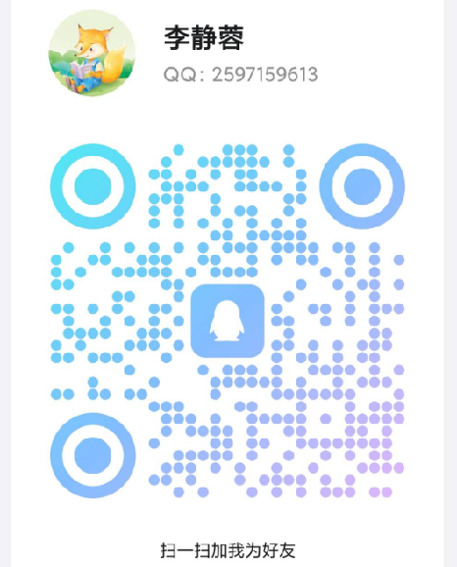
感谢您使用我们的课件！
欢迎各位老师对此课件提出宝贵的建议，我们将更好的为您服务。
如果您有兴趣参与产品内容研发（课件教案编修、教辅图书编修）
请用QQ扫码添加优翼教育产品顾问李老师的QQ。

Slide 9


学习用优翼 越来越优异
优翼产品与服务
历年中小学生使用人次
3亿+
优翼网教学资源
每年服务师生人次
3000万+
年举办公益
教研活动场次
300+
· 学练优 | 新领程 | 涂重点 | 优翼网 教学资源服务平台 www.youyi100.com

Slide 10

学习用优翼 越来越优异
优翼教学工具书（小学系列）“3+n”选购指南：
教材笔记1本、同步练习1本、检测试卷1本 + 专项提升n本
教材笔记：新领程·涂重点 甘橙语文笔记
同步练习：学练优 新领程 学习单（素养导向的大单元作业）
检测试卷：优干线 真题新卷
假期作业：暑假衔接 寒假衔接
小学总复习：极速提分 系统强化训练 小总冲刺卷 全真模拟卷
字帖系列：四步法写字 写字高手 静心字帖……
语文专项：看图写话 同步作文 默写大通关 阅读与积累 五步法作文 情境化串联古诗词 趣味拼音拼读
数学专项：必考口算应用题 同步口算 口算天天练 模型图解应用题
英语专项：拼读法速记单词 趣味速记音标

Slide 11
声 明
本文件著作权为创作公司所有，仅限于教师教学及其他非商业性和非盈利性用途。如发现盗用、转卖、网络传播等侵权行为，本公司将依法追究其相应法律责任。
部分素材选自网络，如有争议，请联系删改。

